Slide 1






Ad Nhật
Ad Thắng
LinDa
Các Mem
Ban Q.Trị
ĐI DU LỊCH NÀO ^^

Slide 2

CHỖ NÀY NHẬP CÂU HỎI ^^
Câu trả lời đây nhé ^^

Slide 3

CHỖ NÀY NHẬP CÂU HỎI ^^
Câu trả lời đây nhé ^^

Slide 4

CHỖ NÀY NHẬP CÂU HỎI ^^
Câu trả lời đây nhé ^^

Slide 5
CHỖ NÀY NHẬP CÂU HỎI ^^
Câu trả lời đây nhé ^^

Slide 6
CHỖ NÀY NHẬP CÂU HỎI ^^
Câu trả lời đây nhé ^^

Slide 7




Slide 8
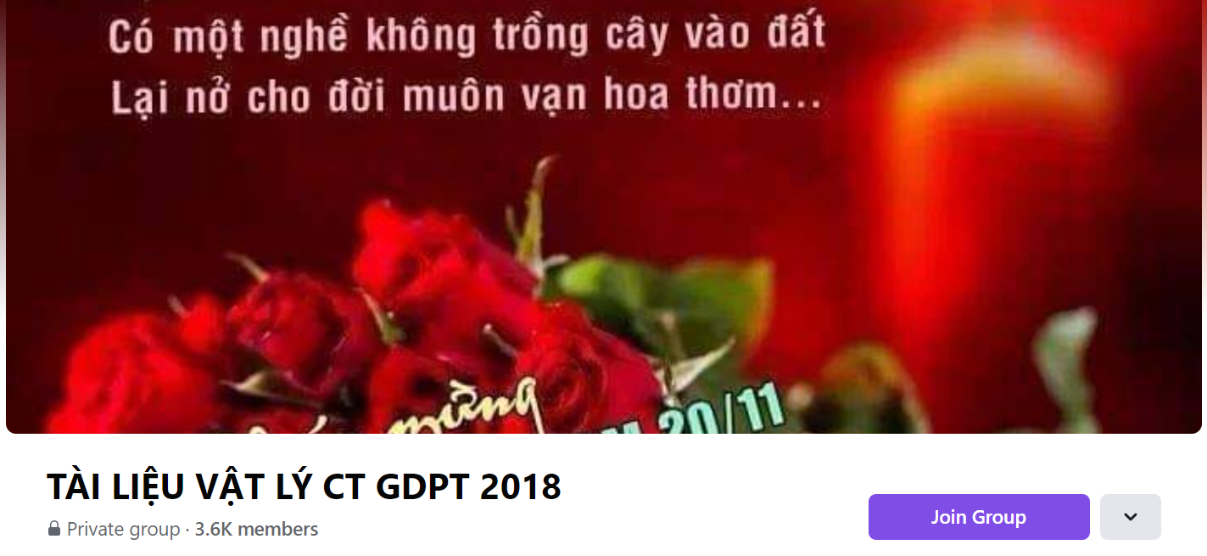
SƯU TẦM: ĐOÀN VĂN DOANH, NAM TRỰC, NAM ĐỊNH
LINK NHÓM DÀNH CHO GV BỘ MÔN VẬT LÝ TRAO ĐỔI TÀI LIỆU VÀ CHUYÊN MÔN CT 2018
https://www.facebook.com/groups/299257004355186

